Slide 1
Семинар по индексам потребительских цен г. Минск, Беларусь, 11-13 сентября 2019 года
Европейская экономическая Комиссия ООН
Статистический отдел
Документация и коммуникация
Принципы официальной статистики, Типовая модель производства статистической информации (ТМПСИ) и Общий закон распределения
Карстен Болдсен, ЕЭК ООН

Slide 2
Принципы официальной статистики
Типовая модель производства статистической информации - ТМПСИ
Общий закон распределения

Slide 3
Принципы официальной статистики
Приняты Генеральной Ассамблеей ООН в 2014 году
Принцип 1. Актуальность, беспристрастность и равный доступ
«Официальная статистика является неотъемлемым элементом информационной системы демократического общества, предоставляя правительству, экономике и общественности данные об экономической, демографической, социальной и экологической ситуации. С этой целью официальные статистические данные, отвечающие критерию практической полезности, должны собираться и предоставляться на беспристрастной основе официальными статистическими бюро в целях соблюдения прав граждан на публичную информацию».

Slide 4
Фундаментальные принципы официальной статистики
Национальная статистическая служба принимает решения по статистическим методам и процедурам, основанным на строго профессиональной основе
Конфиденциальность: данные используются только в статистических целях
Официальная статистика должна быть подготовлена эффективно
- Требует доступа к соответствующим источникам данных и сотрудничества с другими организациями
Статистические данные должны быть общедоступны на на объективной основе для всех пользователей

Slide 5
Публикация
Пользователи должны получать доступ к статистике одновременно
ИПЦ должны быть доступны
в удобном для пользователя формате
в виде временных рядов с фиксированным индексом базисного периода
длительные временные ряды-рекомендуется минимум 5 лет
публикация только ежемесячных сравнений текущего периода с предыдущим периодом или совокупных рядов не подходит для анализа временных рядов.
Документация о методах и процессах должна быть доступна для облегчения правильного понимания и использования статистических данных

Slide 6
Типовая модель производства статистической информации, ТМПСИ
Различает 8 этапов статистического производства и подпроцессов в рамках каждого этапа
Новая версия (5.1) от января 2019 года
Зачем нужна ТМПСИ?
Чтобы определять и описывать статистические процессы согласованным образом
Для сравнения и оценки критериев процессов внутри и между организациями
Чтобы принимать более эффективные решения по производственным системам и организации ресурсов

Slide 7
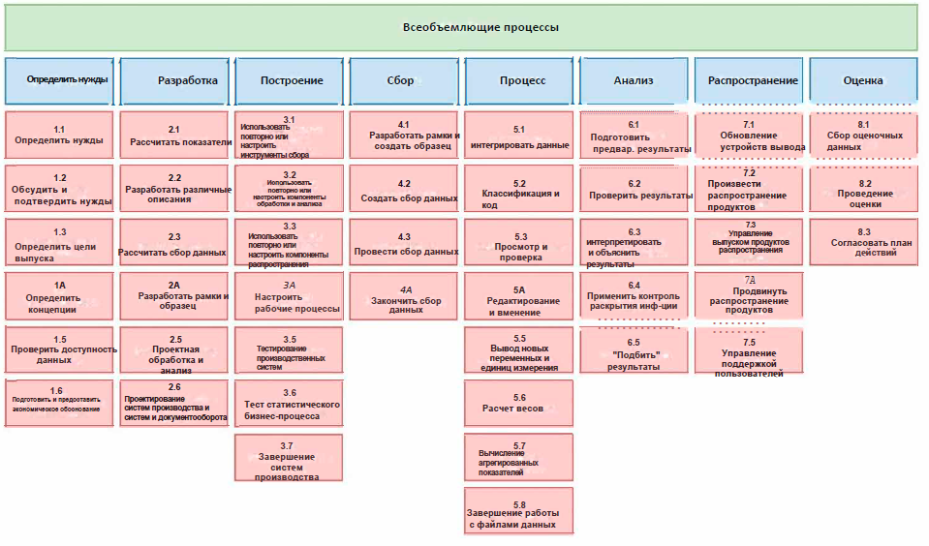
ТМПСИ

Slide 8
ТМПСИ
5. Процессы
5.1 Интеграция данных
5.2 Классификация и код
5.3 Просмотр и проверка
5.4 Редактирование и вменение
5.5 Вывод новых переменных и единиц измерения
5.6 Расчет весов
5.7 Вычисление агрегированных показателей
5.8 Завершение работы с файлами данных
1. Укажите потребности
1.1 Определите потребности
1.2 Обсудите и подтверждите потребности
1.3. Определите конечные цели
1.4 Определите понятия
1.5 Проверьте наличие данных
1.6 Подготовьте экономическое обоснование

Slide 9
Основные характеристики ТМПСИ
Следует применять гибко – это не жёсткие рамки
Подпроцессы не должны выполняться в строгом порядке
Это матрица, через которую проходит множество возможных путей
Некоторые итерации регулярного процесса могут пропустить определенные подпроцессы

Slide 10
Общий закон распределения
Одобрено КЕС в 2016 году
Рассчитан для стран ВЕКЦА
Содержит рекомендации и передовую практику для Национального статистического законодательства
Направлен на укрепление правовой базы национальных статистических систем, профессиональную независимость НСС и подготовку высококачественных статистических данных

Slide 11
Ключевые элементы современного статистического закона
Национальная система статистики, ее обязанности и права
Основные принципы официальной статистики
Гарантии профессиональной независимости и Главный статистик
Стратегическая координация и программирование
Строгий мандат на доступ к данным, строгая конфиденциальность
Приверженность качеству и оценка
Обслуживание пользователей и коммуникация
Развитие статистики совместно с национальными и международными партнерами

Slide 12
Общий закон распределения
Полностью соответствует основополагающим принципам официальной статистики и Кодексу норм европейской статистики
Повышает доверие общественности и способствует использованию официальной статистики
Обеспечивает типовую и ключевую справку при внесении изменений в Национальное статистическое законодательство
Нуждается в корректировке с учетом законодательных условий каждой страны
Поощряет внедрение новых перспективных методов, например повторное использование данных, микроданных для научных исследований…

Slide 13
Подробная информация
ТМПСИ
Руководство и более подробная информация о том, как использовать ТМПСИ доступны на английском и русском языках
https://statswiki.unece.org/display/GSBPM
Общий закон распределения
Английская, французская и русская версии доступны на сайте
http://www.unece.org/index.php?id=45114

